Slide 1
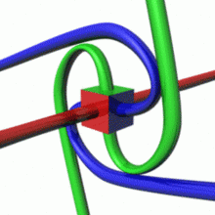
Sifat operator dan komutator

Slide 2

SIFAT-SIFAT OPERATOR
(i) dan (ii) merupakan syarat utama operator linear

Slide 3
SIFAT-SIFAT OPERATOR…..

Slide 4
Keterangan:
parameter c dalam (ii) dapat berbentuk konstanta real atau komplek. Operasi seperti itu betul, jika
dan tidak berlaku jika
merupakan penjumlah dua operator dan dapat dikerjakan secara terpisah terhadap masing masing fungsi gelombang
Persamaan (iv) s/d (vi) merupakan perkalian dua buah operator. Jika perkalian (iv) dan (v) memberi bentuk yang sama, maka bentuk (vi), dapat ditulis menjadi:
xi
Dan bila sebaliknya berlaku:
xii

Slide 5



Untuk kondisi pertama (xi) A_{op} dan B_{op} dikatakan “saling komut” atau
Sementara untuk kondisi kedua (xii), perkalian keduanya menjadi tidak sama atau “tak komutative”,
Untuk memahami konsep ini cari hasil berikut:
Jika dimisalkan:

Slide 6
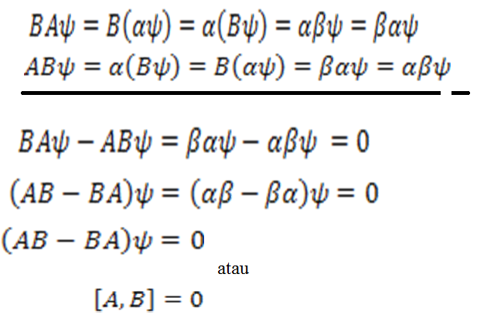
Contoh perhitungan konsep operator
Contoh (1)
Jika A dan B adalah operator linear adalah suatu fungsi yang sesuai dengan kedua persamaan berikut:
Buktikan bahwa keduanya komut atau AB = BA
 Solusi
Dikatakan dua operator A dan B adalah komut. Artinya, AB = BA

Slide 7

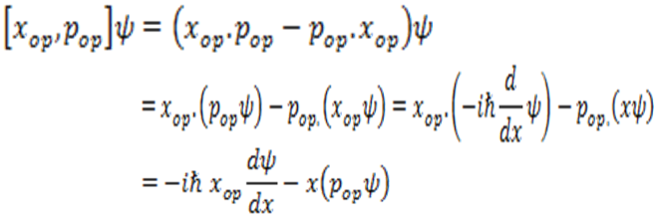
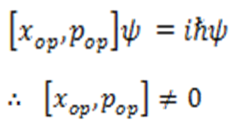
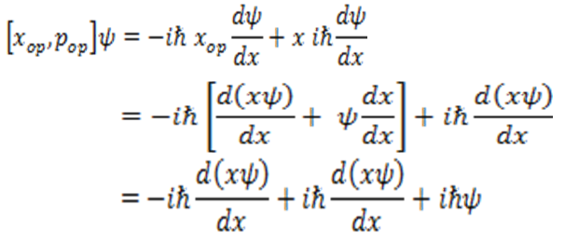
Contoh perhitungan konsep operator
Contoh (2)
Jika X dan P adalah operator Posisi dan Operator Momentum dengan ketentuan berikut:
Buktikan bahwa keduanya tak komut atau XP ≠ PX
 Solusi
Artinya keduanya tak komut atau XP ≠ PX

Slide 8



Latihan (1)
Buktikan, dengan menggunakan konsep komutator, hubungan oprator E dan t dapat ditunjukkan seperti berikut:
Latihan (2)
Buktikan, dengan menggunakan konsep komutator, hubungan komponen x dan komponen y untuk operator momentum bersifat komut atau:
Latihan (3)
Buktikan, dengan menggunakan konsep komutator, hubungan komponen x dan komponen y untuk operator posisi bersifat komut atau:

Slide 9
The END

Slide 10
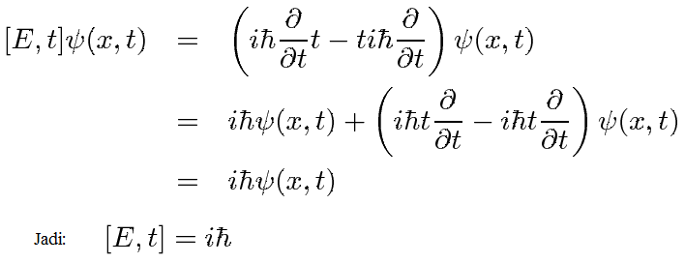
Jawaban Latihan
Latihan (1)
Latihan (2)
[Px, Py] = ih(d/dx.d/dy – d/dy.d/dx) = ih (0) = 0, sesuai dengan
konsep diferensial.
Latihan (3)
[x,y] = (xy – yx) = 0, karena keduanya real dan bukan operator.

